Slide 1

Socialización Guía de Medición y Análisis de Procesos
7 de marzo de 2025
Oficina Asesora de Planeación e Innovación
Institucional

Slide 2
BIENVENIDOS
Socialización Guía de
Medición y Análisis de Procesos
(D102PR0G01)
OBJETIVO
J2682
Presentar los aspectos más relevantes del documento para facilitar su uso y apropiación
Código de la reunión

Slide 3



ACUERDOS INICIALES
Mantener el micrófono
cerrado durante las intervenciones de los demás
Participar activamente a través del chat
Hacer las preguntas o comentarios al final y de manera concreta
1
2
3

Slide 4


AGENDA
1ra Parte
2da Parte
9:00 a 10:00
10:10 a 11:00
Objetivo, alcance
Contexto, roles y responsabilidades,
Disposiciones generales
Lineamientos para la gestión de indicadores de proceso
Pausa activa
10:05 a 10:10
Análisis de la información
Comunicación de resultados
Calidad de la medición y el análisis
Documentos asociados
Al final de la sesión se hará una encuesta para validar la comprensión de los mensajes principales.

Slide 5
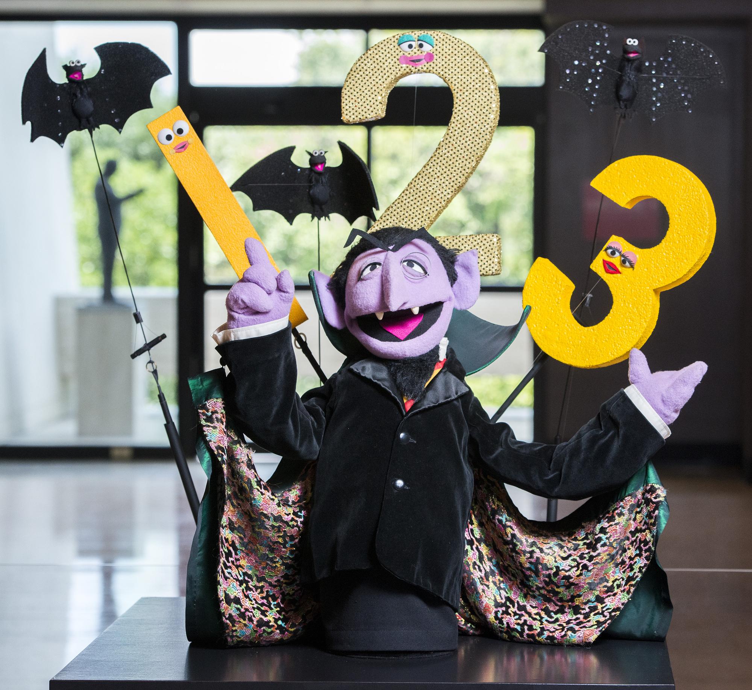
¿Recuerdas este personaje?
Esta es la versión moderna del CONDE CONTADOR
https://www.youtube.com/watch?v=qouONscaXXg

Slide 6
1. Objetivo, alcance y definiciones

Slide 7
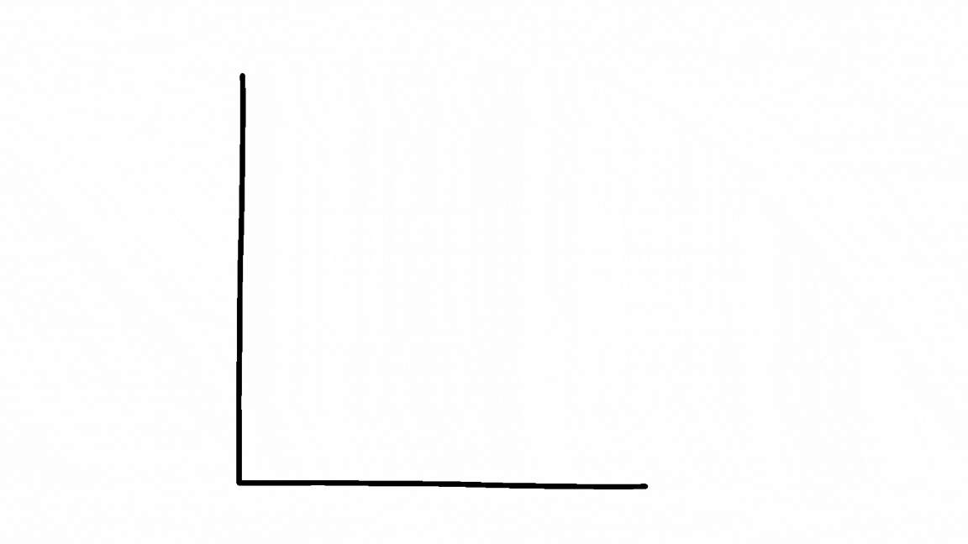
Objetivo
La Guía de Medición y Análisis Proporciona lineamientos para la medición y el análisis del desempeño de los procesos del Sistema Integrado de Gestión.

Slide 8


Alcance
Inicio: generalidades del control operacional de los procesos.
Fin: criterios para evaluar la calidad de la medición y análisis del desempeño un proceso.

Slide 9

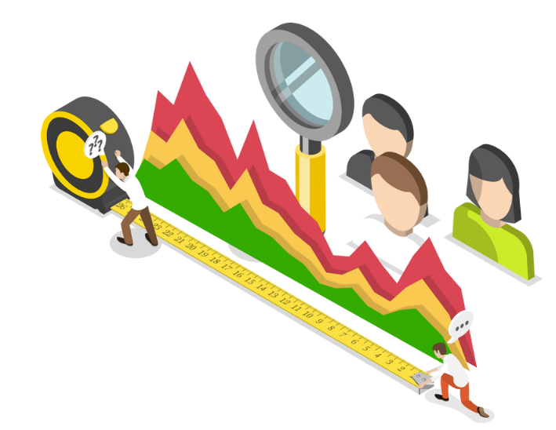
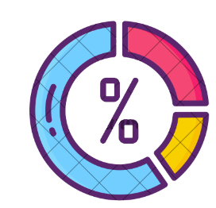

Definiciones Clave
Indicador
Índice
Medida cuantitativa
o cualitativa
Medida estadística compuesta
Ratio
Métrica
Relación entre dos cantidades
Medida cuantificable y objetiva

Slide 10
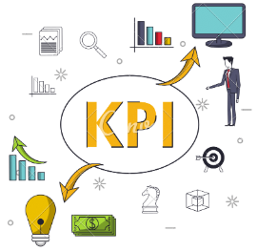

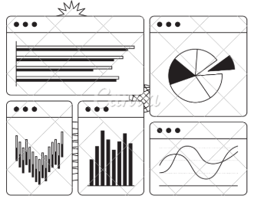

Definiciones Clave
KPI
OKR
Métricas cuantificables para medir el desempeño
Marco para establecer metas ambiciosas y medibles
Volumetría
ANS
Medición del volumen de datos o transacciones en sistemas
Compromisos de calidad y tiempo de respuesta en servicios

Slide 11
2. Contexto, roles y responsabilidades

Slide 12


Control Operacional
Definir objetivo y alcance del proceso
Identificar riesgos y oportunidades
Establecer procedimientos
Asignar recursos
Definir indicadores de control
Monitorear y medir
Evaluar y analizar resultados
Documentar acciones correctivas y preventivas
Revisar y mejorar
Gestionar el conocimiento

Slide 13
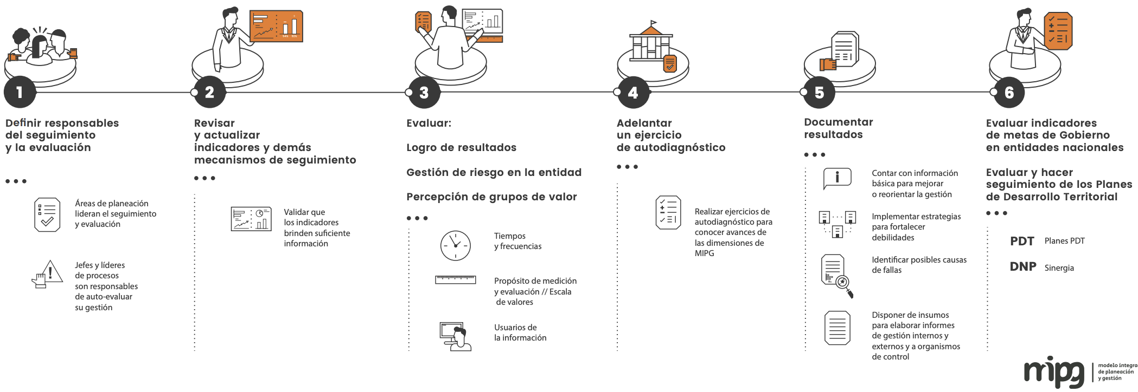
Política de Seguimiento y Evaluación

Slide 14
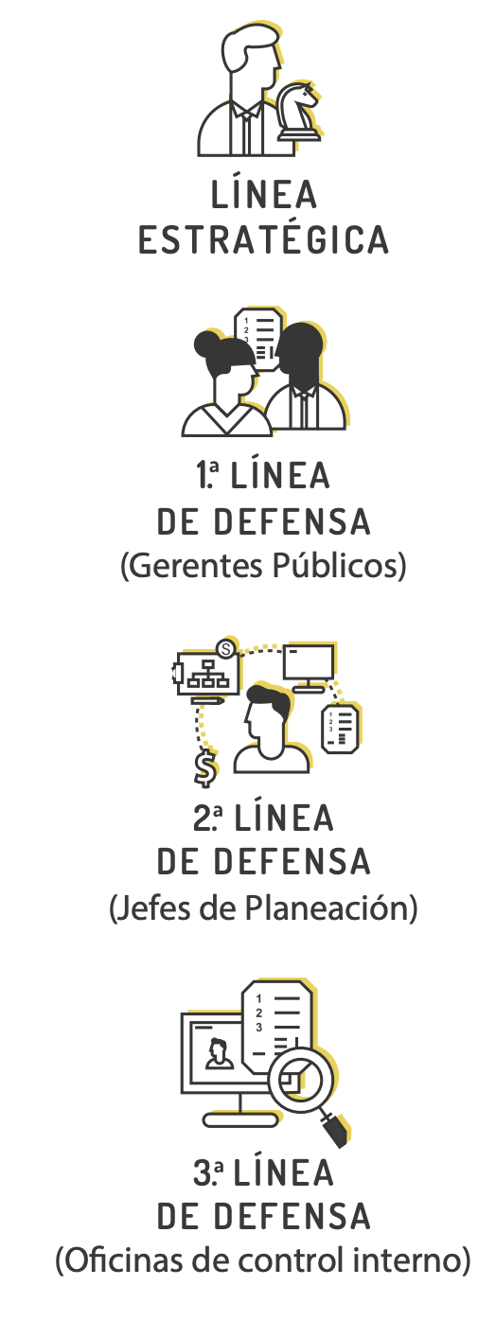
Roles y Responsabilidades
Conocer el desempeño del proceso, qué variaciones se presentan, cuáles son los aspectos críticos:
Diseñar los instrumentos para la medición y análisis
Recopilar datos, analizar resultados y proponer mejoras frente al desempeño de los procesos.
Reportar resultados de las mediciones
Dar lineamientos metodológicos
Coordinar las auditorías internas y externas del SIG
Verificar gestión de 1ª línea
Consolidar la información de 1ª línea de defensa
Presentar a la Alta Dirección los informes consolidados
Tomar decisiones informadas
para la mejora del desempeño
Informar los hallazgos.
Recomendar acciones adecuadas frente a desviaciones detectadas por la 2ª línea.
Coordinar con la 2ª línea de defensa la Evaluación de la efectividad de las acciones incluidas en los Planes de mejoramiento.

Slide 15
3. Disposiciones generales

Slide 16
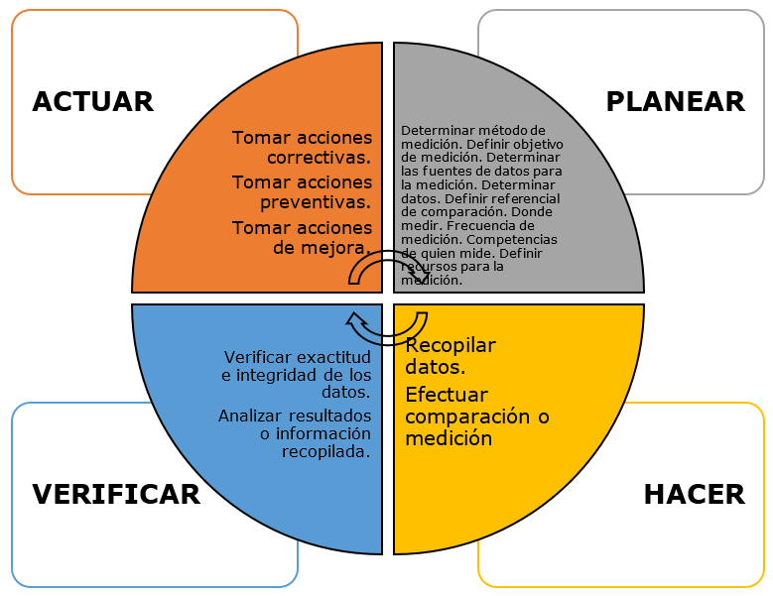
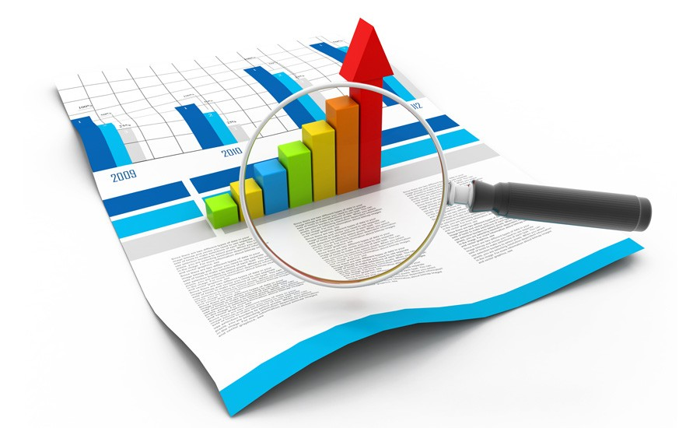
Ciclo PHVA de la medición
Las mediciones pueden incluir:
Indicadores
Mapeo de la experiencia
Diagramas de flujo
Encuestas de satisfacción
Auditorías de Procesos
Benchmarking
Pruebas de Estrés
Diagnóstico de capacidad y productividad
Los principios aplicables son:
Relevancia
Fiabilidad
Oportunidad
Comparabilidad
Simplicidad
Accesibilidad
Mejora continua

Slide 17
Volumetrías
Instrumentos de medición:
Sistema de gestión de base de datos
Encuestas y registros manuales
Sensores o herramientas de monitoreo
Software de análisis de datos
Entradas
Salidas
Tiempo de Respuesta
Capacidad
Satisfacción del usuario
Tasa de errores
Carga de trabajo
El reporte de análisis de métricas, ratios y ANS se puede hacer a través de la plantilla D102PR07PL01

Slide 18
4. Orientaciones para la Formulación de indicadores de proceso

Slide 19



La gestión de los procesos
Eficiencia
Uso racional de los recursos disponibles para el logro de resultados, esto implica que se utilice solo lo necesario para un producto u objetivo en particular.
Eficacia
Grado de logro de objetivos y resultados planificados que cumplen con las expectativas de los grupos de valor e interés y las características planificadas del producto o servicio.
Efectividad
Grado de impacto o mejora que genera el logro del objetivo o resultado en los grupos de valor o partes interesadas.
Seguimiento y Control
Expresión cuantitativa
Medición del cumplimiento

Slide 20
Características de un indicador de proceso
Indicador de proceso
Medible
Válido
Confiable
Específico
Sensible
Accesible
Sencillo
Unívoco
Independiente
Puntos a tener en cuenta
Los indicadores facilitan la toma de decisiones.
Todo indicador es una variable, pero no toda variable es un indicador.
La meta debe ser comparable, debe tener una escala y una orientación.

Slide 21
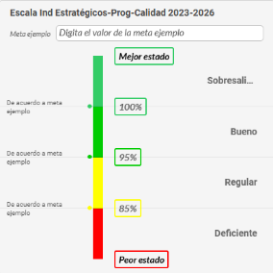
Hoja de vida de un indicador de proceso
Sujeto
Complemento
Indicador
Verbo en pasado participio
Formato D101PR04F08 Ficha técnica de Indicadores
Se toma el verbo y el sujeto del objetivo
Se invierte su orden y el verbo se conjuga en participio.
Se incluyen elementos de la fase descriptiva del objetivo que den cuenta de la localización, periodo de tiempo o incluso el nombre específico de la intervención pública asociada.
No se deben incluir elementos cuantitativos del objetivo.
Unidad de medida
Las unidades de medida permiten calcular o medir diferentes características y propiedades.
DECIMAL - DEC DOLAR - US$ Horas - Hr Millones de Pesos - Millones de $ NUMERO - NUM PESOS - $ PORCENTAJE - % UNIDADES - UND
Frecuencia de medición
Temporalidad o periodicidad cuando se va a digitar el valor del indicador
Anual Bienal Bimestral Cuatrimestral Diario Mensual Quincenal Semestral Trimestral
Meta
Las metas deben ir en concordancia con los objetivos que se desean conseguir, con el desarrollo del programa y los proyectos establecidos por la entidad
Variable o Constante
Escala de cumplimiento
Consiste en un conjunto de valores ordenados que indican los diferentes grados

Slide 22





La gestión de los indicadores de proceso
Selección de indicadores
Diseño del indicador
Cálculo y recopilación de los datos
Reporte y análisis del indicador
Comunicación y decisión
Al inicio de cada vigencia, el líder del proceso debe revisar los indicadores para asegurar que sigan siendo pertinentes y cumplan con los objetivos definidos.
En la actualización de un indicador se puede ajustar la meta para que sea más retadora.

Slide 23
Preguntas orientadoras para la actualización
Notes:
1. ¿El indicador sigue reflejando el propósito y la visión del proceso?
2. ¿Se ha producido algún cambio en la estrategia de la organización que requiera ajustes en las métricas?
3. ¿El indicador contribuye a la toma de decisiones efectivas o solo genera datos sin impacto real?
4. ¿El indicador sigue siendo útil para medir el desempeño del proceso?
5. ¿Los datos que proporciona el indicador son accionables o solo sirven para reportes?
6. ¿Los datos para calcular el indicador siguen siendo accesibles, confiables y oportunos?
7. ¿Se ha identificado alguna inconsistencia o dificultad en la medición?
8. ¿El esfuerzo necesario para recolectar los datos es proporcional al valor que aporta el indicador?
9. ¿El indicador genera incentivos adecuados o promueve prácticas contraproducentes?
10. ¿Se han identificado comportamientos no deseados debido a la forma en que se mide el desempeño?
11. ¿El equipo entiende el propósito del indicador y lo percibe como justo y útil?
12. ¿El indicador sigue estando alineado con las mejores prácticas para el tipo de proceso?
13. ¿Existen nuevos estándares o benchmarking que sugieren una mejor forma de medir el desempeño?
14. ¿El indicador ha permitido mejorar el proceso de manera significativa?
15. ¿Se han logrado los resultados esperados con la medición actual?
16. ¿Existen otros indicadores más efectivos para evaluar el desempeño del proceso?

Slide 24
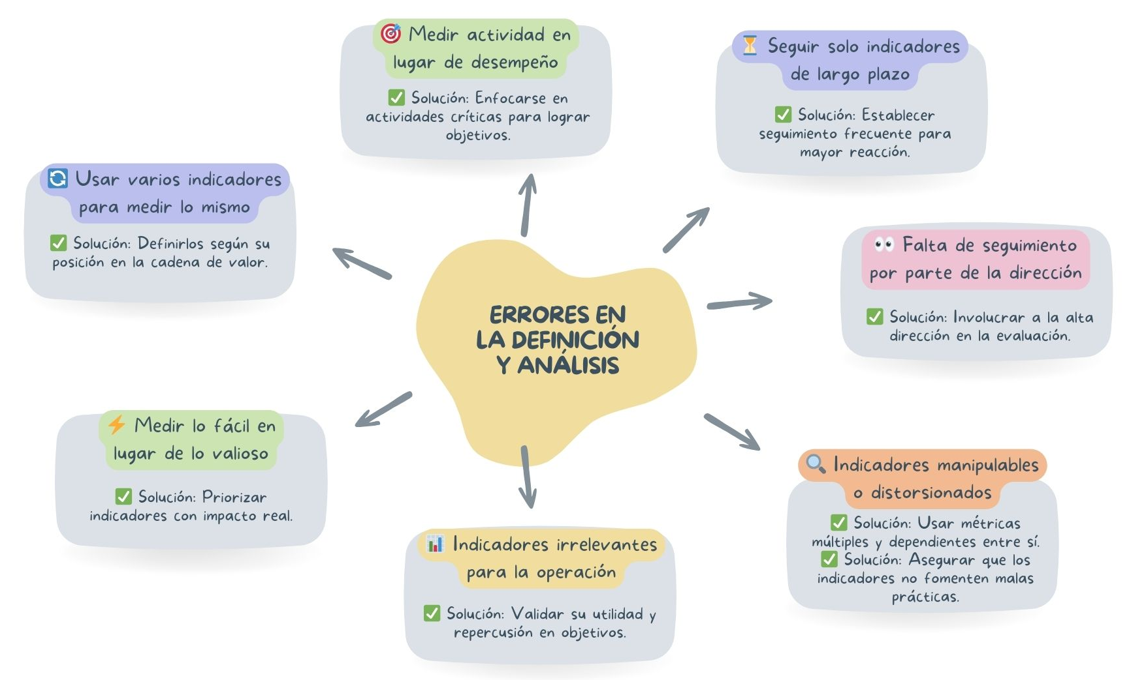
Errores en la definición y análisis de indicadores
Notes:
Errores
Definir indicadores que solo miden la actividad en lugar del desempeño.
Hacer seguimiento gerencial únicamente indicadores largo plazo a expensas de indicadores de corto plazo, limitando la capacidad de reacción.
Algunas personas tratan a los indicadores de gestión como un trabajo extra a sus tareas diarias, porque no comprenden la correlación que tienen con la mejora en el desempeño dado que la alta dirección no les hace seguimiento.
Diseñar indicadores maliciosos que generen una percepción distorsionada de la realidad al ser intencionadamente manipulados para mostrar un desempeño superior al real, ocultar problemas o generar incentivos inadecuados que afectan negativamente la organización. Ejemplo: evaluar el desempeño de un proceso solo por el número de actividades ejecutadas sin considerar errores o no conformidades, o quejas y reclamos, pone la cantidad por encima de la calidad.
Estos indicadores pueden generar consecuencias negativas, ya que incentivan comportamientos que optimizan la métrica en lugar del objetivo real de la organización.
Diseñar indicadores que, si bien son interesantes como información, no son útiles o necesarios para monitorear la operación.
Medir procesos de trabajo que son fáciles de controlar, en lugar de aquellos que tienen mayor valor potencial
Usar indicadores diferentes para medir lo mismo.
Cómo evitarlos
Focalizarse en las actividades críticas para asegurar el logro del objetivo.
Establecer rutinas de seguimiento y control a indicadores de eficiencia y eficacia por parte de la alta dirección.
Los indicadores maliciosos se pueden reducir estableciendo indicadores dependientes entre sí, de manera que un indicador pueda validarse con otro.
Es importante utilizar múltiples métricas para evitar sesgos y capturar una visión más completa del desempeño.
En importante revisar si el indicador fomenta comportamientos que pueden ir en contra del objetivo del proceso. Ejemplo: si de evalúa a los auditores por el número de hallazgos identificados, podrían enfocar su gestión en detectar no conformidades en lugar de hacer una valoración objetiva de la gestión.
La clave está en diseñar indicadores que agreguen valor no solo cifras convenientes para reportes.
Validar que los indicadores realmente sirvan para controlar el logro del objetivo, cuestionando su repercusión en el alcance de estos.
Enfocarse en indicadores cuyos resultados puedan tener un efecto cascada hacia otros indicadores, repercutiendo en el logro de los objetivos.
Los indicadores se deben definir específicamente según su posición dentro de la cadena de valor.

Slide 25
PAUSA ACTIVA

Slide 26
5. Análisis de Información

Slide 27

¿Por qué es importante?
Identificación de Problemas y Oportunidades
Optimización de Recursos
Toma de Decisiones Informadas
El análisis de datos facilita la toma de decisiones para la mejora de los procesos.
Anticipación de Tendencias
Mejora Continua
Mejor Experiencia para las ciudadanías

Slide 28
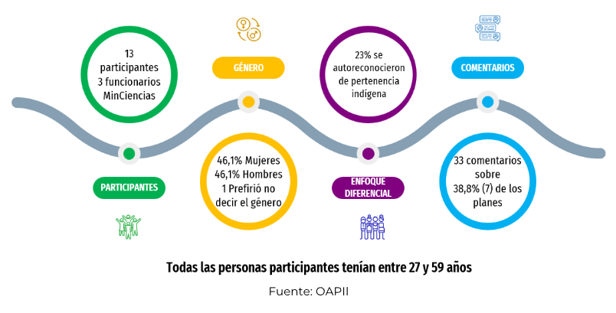
Informe de la consulta de los Planes Institucionales
Ejemplo:

Slide 29

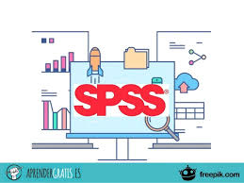
Pasos clave en el análisis de datos
• Decidir el programa de análisis de los datos a utilizar.
• Explorar los datos obtenidos en la recolección.
• Analizar descriptivamente los datos.
• Visualizar los datos.
• Evaluar la confiabilidad y validez de los instrumentos de medición.
• Analizar e interpretar.
• Realizar análisis adicionales.
• Preparar los resultados para presentarlos.
• Los análisis estadísticos pueden hacerse con programas computacionales.

Slide 30

Tipos de Análitica
Analítica descriptiva
Analítica de diagnóstico
Analítica predictiva
Analítica prescriptiva
¿Qué ha ocurrido?
¿Cuál fue la causa?
¿Qué va a suceder?
¿Qué hacer?

Slide 31

Herramientas de Análisis
ISO 9001:2015
Estratificación
Hoja de verificación
Gráfico de Pareto
Diagrama Causa-Efecto
HERRAMIENTA
¿QUÉ ES?
Diferentes maneras de agrupar los mismos datos
Planilla para recolección de datos
Diagrama de barras que ordena las ocurrencias de mayor a menor
Expresa de modo simple la serie de causas que ocasionan un problema
¿PARA QUÉ SIRVE?
Posibilita una mejor evaluación de la situación, identificando el problema principal
Facilita la recolección de datos
Jerarquiza el ataque a los problemas
Investigar de forma sinérgica las causas del problema

Slide 32
+ Herramientas de Análisis
ISO 9001:2015
Diagrama de correlación
Histograma
Gráficos y Tablero de control
HERRAMIENTA
Gráfico cartesiano que representa la relación entre dos variables
Diagrama de barras que
representa la distribución de una
frecuencia
Gráfico con límites de control
que permiten el monitoreo de
los procesos
¿QUÉ ES?
Verificar la existencia
de la relación entre dos
variables
Verificar el
comportamiento de un
proceso
Identificar la aparición
de causas especiales en
los procesos
¿PARA QUÉ SIRVE?

Slide 33
Análisis de Brechas
1. Definir el objetivo del análisis
2. Recolectar datos sobre la situación actual
3. Identificar la situación deseada
Identificar las diferencias entre la situación actual y la situación deseada en un proceso o sistema.
4. Comparar la situación actual con la deseada
5. Analizar las causas de las brechas
6. Desarrollar estrategias de mejora
7. Implementar y monitorear las acciones correctivas

Slide 34
5. Comunicación de Resultados

Slide 35









Importancia
"Los datos bien presentados cuentan historias y nos ayudan a tomar mejores decisiones."
Precisión
Claridad
Enfoque
Agilismo
Confianza
Eficiencia
Innovación
Mejora de Procesos
El Storytelling transforma datos en decisiones inteligentes.

Slide 36






Crear narrativas
El objetivo no es impresionar a la audiencia, es ayudarlos a comprender el mensaje.
Comprender a la Audiencia
¿Qué puedo simplificar para facilitar la comprensión y transmitir la información de interés? ¿son directivos, asesores o personal técnico?
Guiar la Atención de la Audiencia
Utilizar títulos y subtítulos claros y descriptivos
Definir el Mensaje Clave
¿Qué quiero comunicar con estos datos?
Conectar con la Acción
Los datos deben llevar a decisiones y pasos concretos
Visualizar Adecuadamente | Cortar el Ruido
Calidad, legibilidad, equilibrio, simplificar el color
Innovar
Agiliza la comprensión, reduce errores y mejora la toma de decisiones estratégicas.

Slide 37
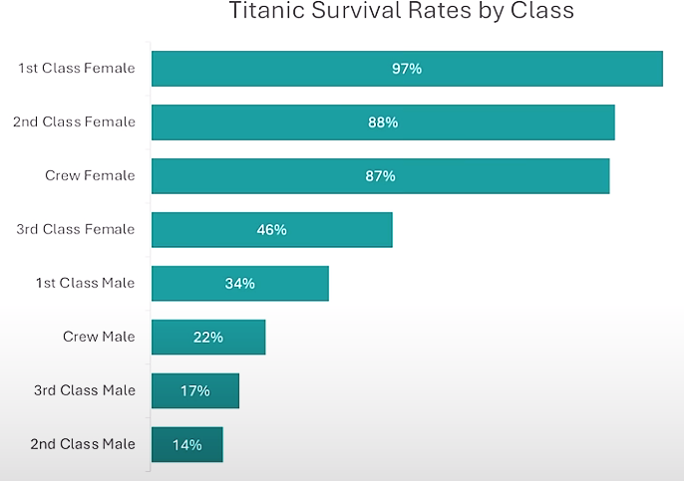
Definir el mensaje
¿Qué mensaje creen que se quiere transmitir con estos datos?
Sobrevivientes

Slide 38
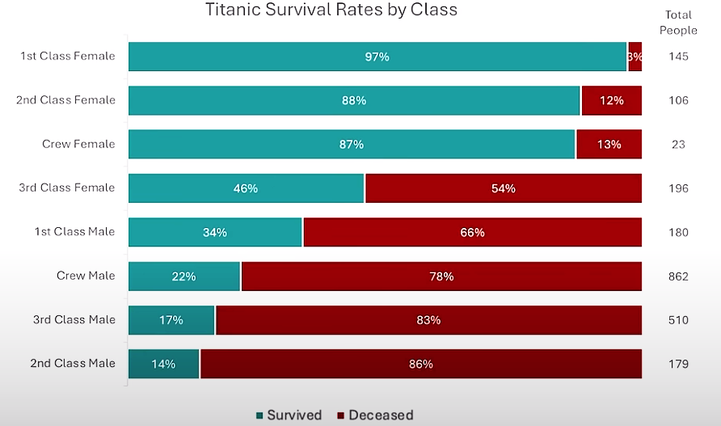
Definir el mensaje
Supervivencia en el Titanic: Impacto del Género y la Clase Social
¿Sugerencia?
Sobrevivientes
Sobrevivientes
Fallecidos
Descubrir historias ocultas en los datos. Es posible encontrar correlaciones y tendencias que de otro modo pasarían desapercibidas.

Slide 39
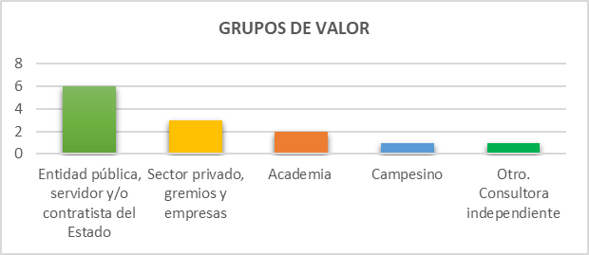
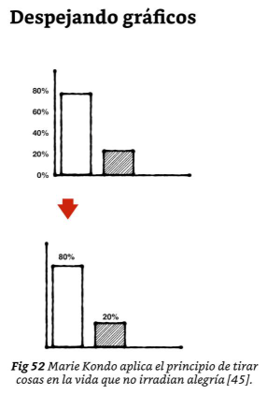
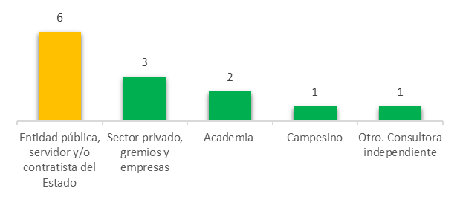
Visualizaciones claras
Cortar el ruido
Gráfica 1
Participación por Grupos de Valor
Gráfica 1
Participación por Grupos de Valor

Slide 40
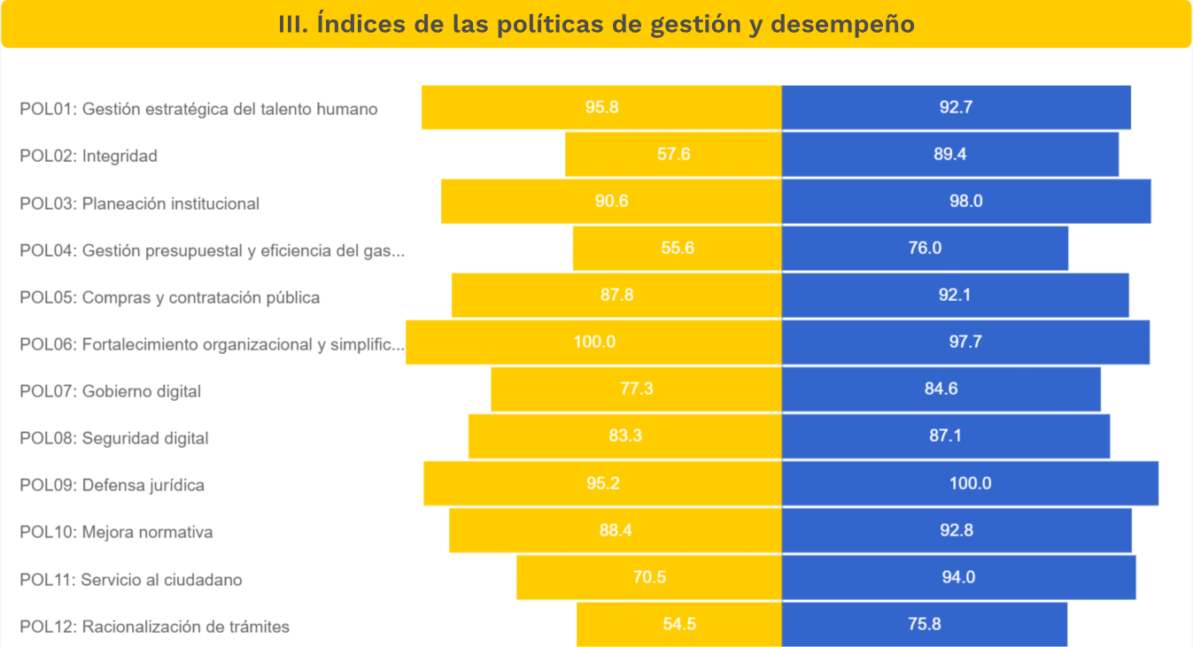
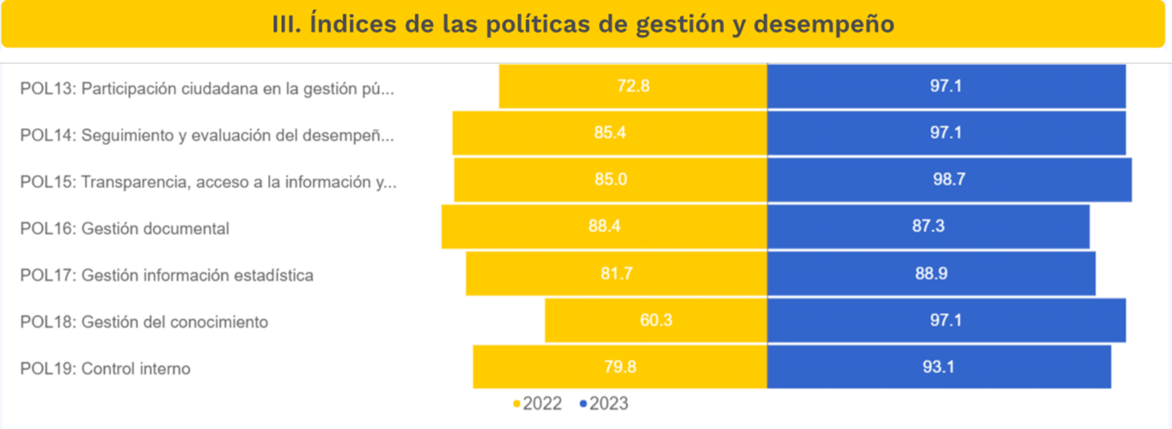
Guiar la atención del audiencia
Análisis de tendencias
Comparaciones con periodos anteriores.
Factores que han influido en los resultados.

Slide 41
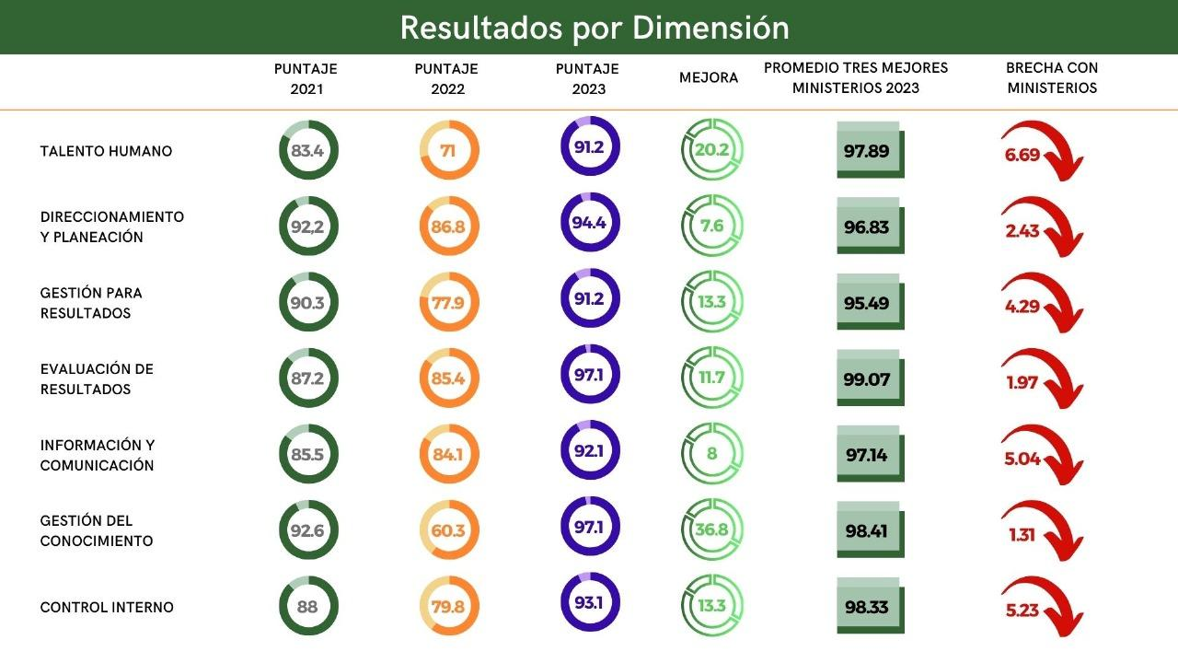
Conectar con la acción
Los datos deben llevar a decisiones y pasos concretos.
Impacto y acciones a seguir
Cómo los datos impulsan mejoras en la gestión.
Próximos pasos o retos.

Slide 42
7. Calidad de la medición

Slide 43

¿Por qué es importante la calidad de los datos?
Mejor rendimiento y eficiencia
Confianza y credibilidad
Mejor análisis y resultados más precisos
Reducción de riesgos
Toma de decisiones informadas
Instrumentos de la calidad de la medición y análisis
Calidad de los datos
Calidad de los indicadores de proceso
Calidad de la medición y el análisis del desempeño de los procesos

Slide 44
Calidad de los datos
Integridad
Métrica
Unicidad
Validez
Lógica y razonabilidad
Puntualidad
Precisión
Cobertura
Integralidad
En la guía encuentras métricas para cada atributo

Slide 45
Calidad de los indicadores
6%
La variable es claramente identificada
6%
En el nivel de referencia y/o el numerador
6%
Orientación al objetivo que es motivo de seguimiento
Claridad
20%
6%
Nombre acorde con lo que mide
Orientación al objetivo
30%
6%
Describe el logro
6%
Al leerlo se sabe su orientación
6%
Permite cuantificar el objetivo
6%
6%
Permite cuantificar el objetivo
Refleja un dato que contribuye a la mejora
10%
Relevancia o importancia del dato
5%
Cuantifica el propósito de la gestión
Orientación a la naturaleza
15%
Pertinencia
20%
10%
Permite el análisis y la toma de decisiones
5%
Clasificación segun su naturaleza
10%
Facilita el suministro de infromación
5%
Complementa el análisis de la gestión
5%
Frecuencia de consulta o empleo.

Slide 46

Medición de Calidad
01
Permite que los resultados no estén condicionados al interés. Criterio u orientación de quien mide.
Objetividad
Pertinencia
02
Es clara la ainieación de los indicadores con los objetivos y políticas de MIPG
La medida refleja lo que se quiere medir
Estan documentadas las características o variables por medir
Los datos tienen un margen de error mínimo
Precisión
03
04
El análisis se realiza dentro de los plazos
El registro se realiza inmediatamente ocurre el suceso
Oportunidad

Slide 47
8. Documentos asociados

Slide 48
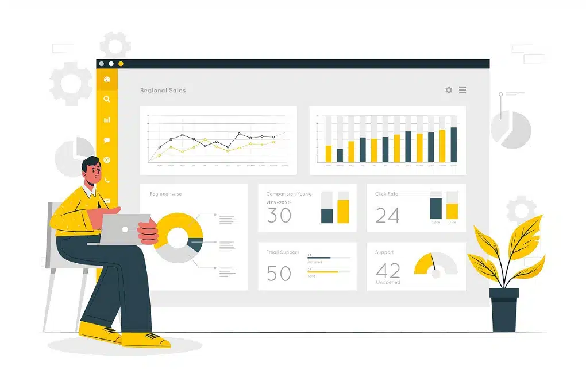
Documentos Asociados
D101PR04F08 Ficha técnica de indicadores.
Anual. Formato para el registro del indicador y su información indispensable con relación a identificación – descripción – línea base – desagregación – meta.
D102PR07PL01 Plantilla de Reporte Medición de Proceso.
Trimestral o cuando sea necesario. Formato para registrar la información que surge de las diferentes mediciones y/o análisis realizados para medir el cumplimiento del objetivo del proceso.

Slide 49
Espacio para preguntas y/o comentarios

Slide 50
Antes de finalizar este espacio… …midamos

Slide 51
¡MUCHAS GRACIAS!

